Slide 1
OCR чрез невронни мрежи
Николина Ефтимова
Дамяна Иванова
Борис Пелтеков
Александър Тодоров

Slide 2
Алгоритми за реализация
(отделяне на текстовата информация)
Конвертиране към grayscale
Изчистване на шум и артефакти
Намиране на границите на текста
Хистограма на изображението
Конвертиране към формат подходящ за невронни мрежи

Slide 3
Алгоритми за реализация
(генериране на training set)
Използване на библиотека Imagemagick за генериране на входни данни с различни шрифтове
convert -fill "#000000" -font <font> -pointsize 350 label:"<symbol>" -trim -resize "29x29!" -type BiLevel <folder>/<symbol>/<font>.png

Slide 4
Алгоритми за реализация
(генериране на test set)
Използване на библиотека Imagemagick за генериране на тестови данни с различни шрифтове
convert -fill "#000000" -font <font> -pointsize 350 label:"<symbol>" -trim -resize "29x29!" -type Grayscale -depth 8 <folder>/<symbol>/<font>.png

Slide 5
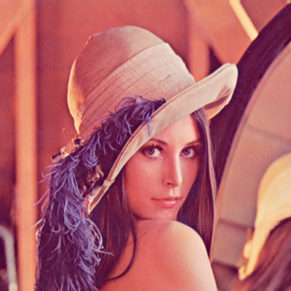

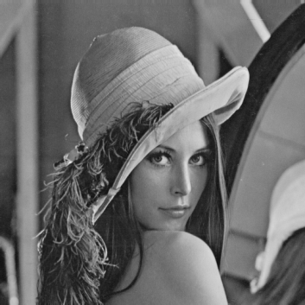

Алгоритми за реализация
(grayscale)
-filter -grayscale <input_file> <output_file> [mode]
average Y = ⅓ * R +⅓ * G +⅓ * B
pal Y = 0.299 * R + 0.587 * G + 0.114 * B
hdtv Y = 0.2126 * R + 0.7152 * G + 0.0722 * B
оригинална | average | hdtv | pal

Slide 6
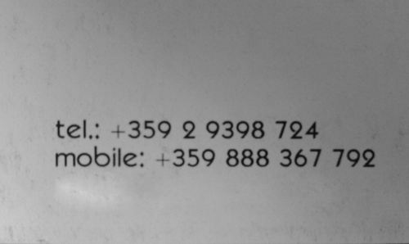
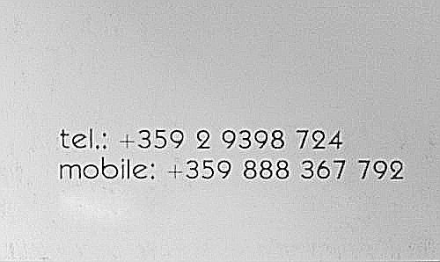
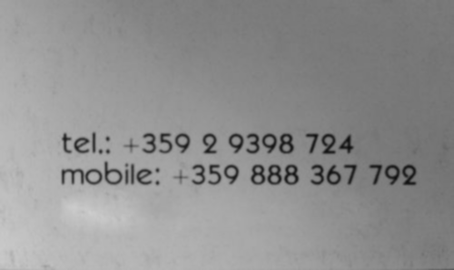
Алгоритми за реализация
(Blur & Sharpen)
-filter -blur <input_file> <output_file>
-filter -sharpen <input_file> <output_file>

Slide 7


Алгоритми за реализация
(Бинаризация - метод на Otsu)
-binarize <input_file> <output_files_prefix>
[-start N] [-end M]

Slide 8




Алгоритми за реализация
(Бинаризация - метод на Otsu)

Slide 9


Алгоритми за реализация
(Отделяне на букви- Хистограма)
-wordcropper -histogram <input_file> <output_files_prefix>

Slide 10

Алгоритми за реализация
(Отделяне на букви- BFS)
-wordcropper -bfs<input_file> <output_files_prefix>

Slide 11
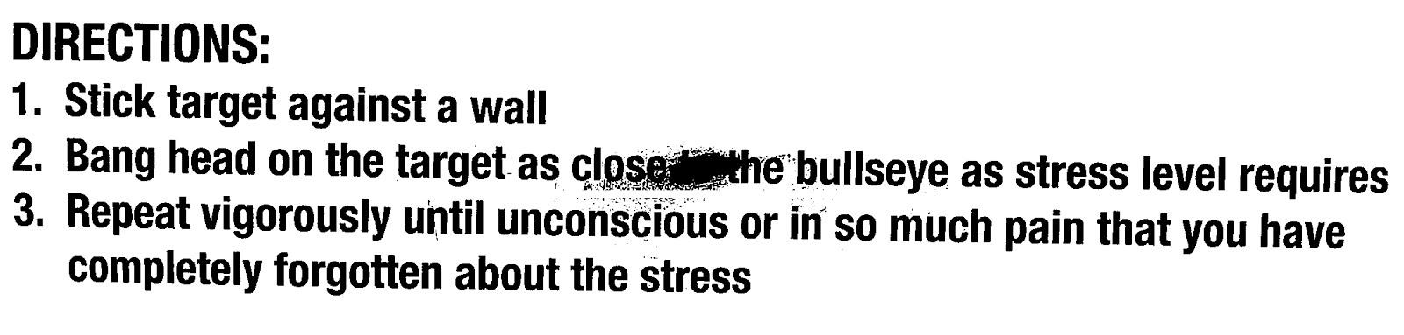
Алгоритми за реализация
(Отделяне на букви)
Предимства и недостатъци

Slide 12
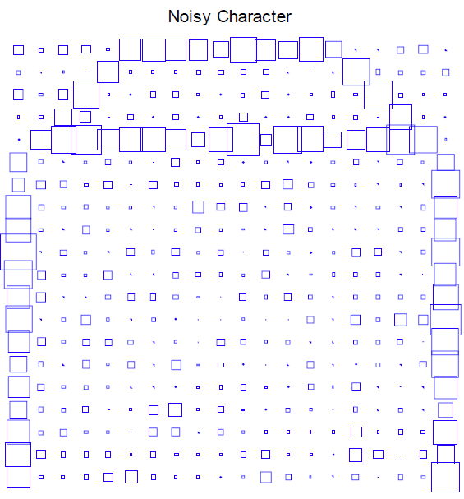
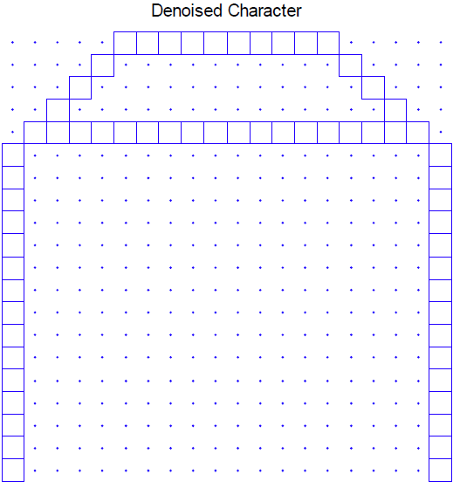
Алгоритми за реализация
(отделяне на текстовата информация)

Slide 13
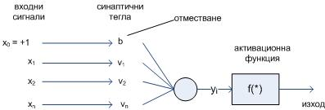
Невронни мрежи
Изкуствен неврон
Всеки неврон има:
входни сигнали
тегла
суматор
активационна функция –линейна, релейна(hard limiter), сигмоидна и др.
изходен сигнал

Slide 14
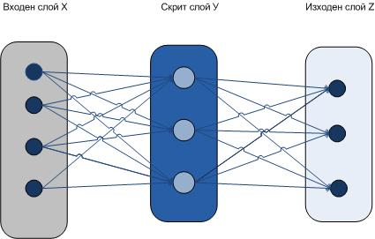
Multilayer Feedforward Neural Network
Структура на невронната мрежа
  Входен слой
  Скрит слой (еднослойна, двуслойна и т.н)
  Изходен слой
Всеки неврон е свързан с всеки от невроните от предходния и следващия слой чрез тегла
Матрици на теглата

Slide 15
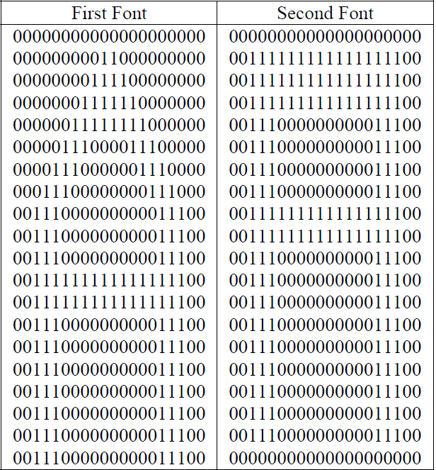
Вход на невронната мрежа
Входни данни:
Матрица 29x29 с цели числа в интервала [0, 255]
Скрити слоеве - N

Slide 16
Изход от невронната мрежа
Изходът от невронната мрежа е вектор с ниво на сходство за всяка буква
0 | 1 | … | z
20% | 15% | … | 5%

Slide 17
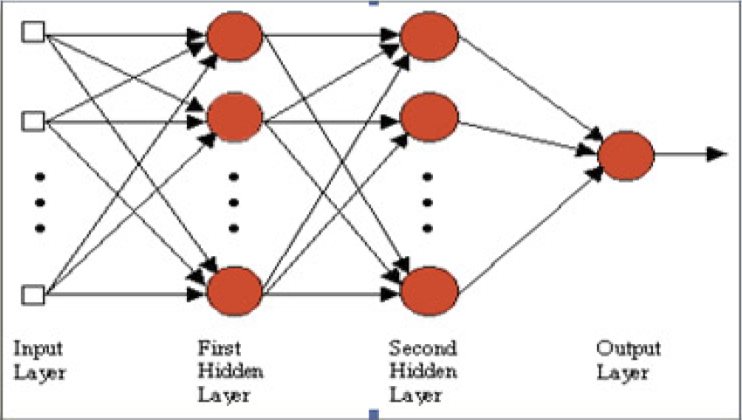
Алгоритъм
Обучение на невронната мрежа
  Епохи
  Feedforward (разпространение на сигнала)
  Backpropagation (разпространение на грешката)

Slide 18
Feedforward
Разпространение на сигнала
Входните сигнали на всеки неврон са изходните сигнали на невроните от предходния слой
Суматор – резултат е sum
Изходният сигнал = f(sum), където f е активационната функция

Slide 19
Backpropagation
Разпространение на грешката
Градиентен подход
Средноквадратична грешка
Error rate
Learning rate – скорост на учене
Всяко от теглата се намаля обратно на посоката на градиента със скалираната грешка

Slide 20
Конфигурация
Layers
Weight ranges
(depend on the input, activation function)
Learning rate
Criteria for correct classification
Зареждане на конфигурация от файл

Slide 21
Оптимизация
Скалиране на входа
Скалиране на първоначалните тегла, добавяне на biases
Намаляване на learning rate-a по време на обучението
Разбъркване на реда на примерите в обучаващото множество на всяка епоха

Slide 22
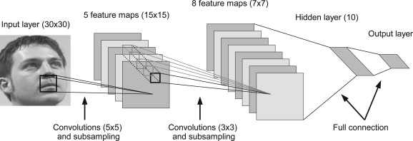
Конволюционна невронна мрежа

Slide 23
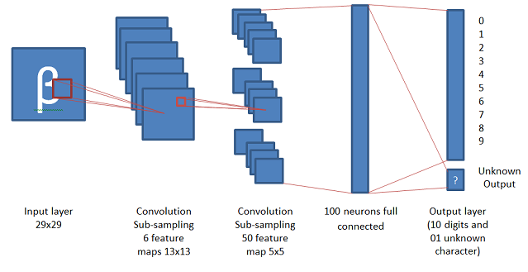
Особености
Специфичен backpropagation
Споделени тегла
Хетерогенност на слоевете

Slide 24
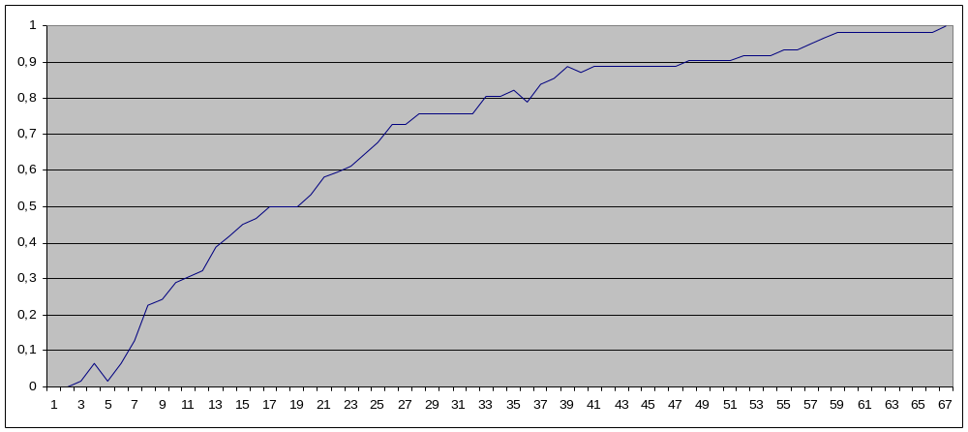
Резултати
Примерна крива на обучение за шрифт Verdana и параметри на мрежата A=20 B=80 C=200 D=62.

Slide 25
Бъдеща работа
Levenberg–Marquardt vs Gauss-Newton.
Реализиране на LeNet-5 в пълния и вид.
Multithreading
Експериментиране с различно мащабиран хиперболичен тангенс за активираща функция.
Експериментиране с различна топология на мрежата.
Създаване на инфраструктура за обучение и тестване с динамична статистическа промяна на скоростта на учене

Slide 26
Въпроси?
Мнения?
Коментари?

